Slide 1
IT日本語1
10. LAN間接続装置

Slide 2
確認テスト

Slide 3
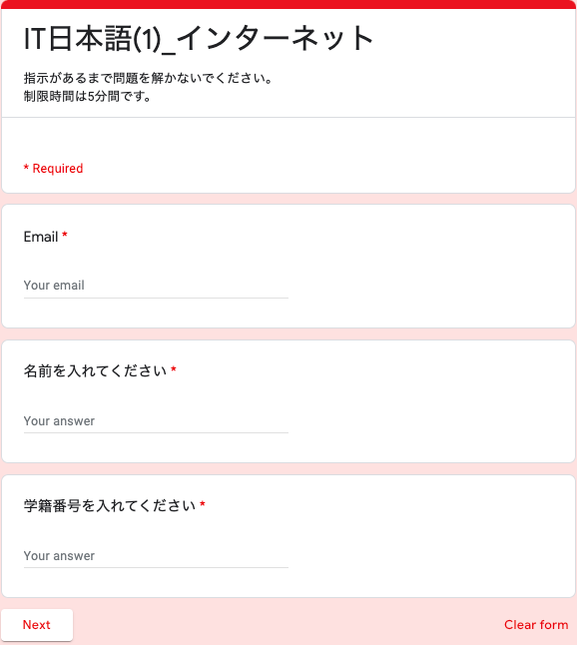
確認テスト
MsTeamsでURLを共有します
指示があるまで問題を解かないで ください
名前・学籍番号は、正しく 入力してください
本日の出席確認を行います
制限時間は10分間です
Notes:
説明2min 63
配布回収4min 実施8min 72

Slide 4
ノート作成

Slide 5
ノート作成
10_LAN間接続装置_公開版のファイルを開きコピーします
ファイル名：10_LAN間接続装置
2回目の授業で作成した自分用のフォルダーに格納します
自分が作成したファイルに自由に書き込めます
Notes:
Google drive に提供します。

Slide 6
目的と目標
目的
FEの内容を理解する
専門用語を使った日本語の文章を理解する
目標
新しい言葉を正しく読むことができる
新しい言葉の意味を理解することができる
新しい言葉を使って作文できる
日本語の文法を理解することができる
日本語の文章をベトナム語に翻訳することができる

Slide 7
目次
前回の復習
カタカナ語とアルファベット語
LANで利用するネットワーク機器
リピータ
ブリッジ
ルータ
ゲートウェイ
練習問題
Notes:
Google drive に提供します。

Slide 8
前回の復習

Slide 9
前回の復習
LANはどのようなネットワークですか。
LANの代表的な接続形態を3つあげて下さい。
2で答えた1つ目の形態を説明して下さい。
2で答えた2つ目の形態を説明して下さい。
2で答えた3つ目の形態を説明して下さい。
なぜアクセス方式が必要ですか。
CSMA/CD方式とはどのような方式ですか。

Slide 10
カタカナ語と
アルファベット語

Slide 11
カタカナ語
英語 | カタカナ語
Switching hub | スイッチングハブ
Layer | レイヤ
Hardware | ハードウェア
Vendor | ベンダ
Gateway | ゲートウェイ
Bridge | ブリッジ
Repeater | リピータ
Router | ルータ
Notes:
5min 24

Slide 12
カタカナ語
英語 | カタカナ語
Packet | パケット
Install | インストール
Patch | パッチ
Malware | マルウェ
Soft | ソフト
File | ファイル
Notes:
5min 24

Slide 13
カタカナ語
カタカナ語 | ローマ字
スイッチングハブ
レイヤ
ハードウェア
ベンダ
ゲートウェイ
ブリッジ
リピータ
ルータ
Notes:
5min 24

Slide 14
カタカナ語
カタカナ語 | ローマ字
パケット
インストール
パッチ
マルウェア
ソフト
ファイル
Notes:
5min 24

Slide 15
アルファベット語
アルファベット | 読み方
MAC
OUI
ID
ARP
RARP
MAC：Media Access Control Address
OUI：Organizationally Unique Identifier
ID：Identification
ARP：Address Resolution Protocol
RARP：Reverse ARP
Notes:
OUI：イーサネットLAN内で使われるMAC（medium access control）アドレスの前半部分を指す

Slide 16
LANで利用する
ネットワーク機器

Slide 17
LANで利用するネットワーク機器
端末やプリンタをLANに接続したり、LAN同士を接続したりする ためには、接続するためのネットワーク機器が必要です。それぞれのネットワーク機器は役割によって、OSI基本参照モデルのどの 階層のプロトコルを使うかが異なります。

Slide 18

新しい言葉を覚えましょう
新しい言葉の
読み方、意味を勉強する

Slide 19
新しい言葉を読みましょう
No. | 新しい言葉 | 読み方
1 | 端末
2 | プリンタ
3 | 接続する
4 | 同士
5 | 機器
6 | 必要
7 | 役割
8 | OSI基本参照モデル
9 | 階層
10 | 異なる
Notes:
Google drive に提供します。

Slide 20
新しい言葉を読みましょう
No. | 新しい言葉 | 意味
1 | 端末
2 | プリンタ
3 | 接続する
4 | 同士
5 | 機器
6 | 必要
7 | 役割
8 | OSI基本参照モデル
9 | 階層
10 | 異なる
Notes:
Google drive に提供します。

Slide 21

新しい言葉の作文
新しい言葉を使って 文章を作ってみましょう

Slide 22
新しい言葉の作文
新しい言葉から好きな言葉を選びます。
二文以上の日本語の文章を作成します。
作成した文章をチャットワークで送ります。

Slide 23
文章の理解
文章を読んで、意味を理解できるようにしましょう

Slide 24
リピータ
弱くなった信号波形を増幅することで、転送距離を延長する ネットワーク機器です。OSI基本参照モデル第１層である物理層のプロトコルを使います。

Slide 25
新しい言葉を覚えましょう
新しい言葉の
読み方、意味を勉強する

Slide 26
新しい言葉を読みましょう
No. | 新しい言葉 | 読み方
1 | 弱い
2 | 信号波形
3 | 増幅する
4 | 転送距離
5 | 延長する
Notes:
Google drive に提供します。

Slide 27
新しい言葉を読みましょう
No. | 新しい言葉 | 意味
1 | 弱い
2 | 信号波形
3 | 増幅する
4 | 転送距離
5 | 延長する
Notes:
Google drive に提供します。

Slide 28
文章の理解
文章を読んで、意味を理解できるようにしましょう

Slide 29
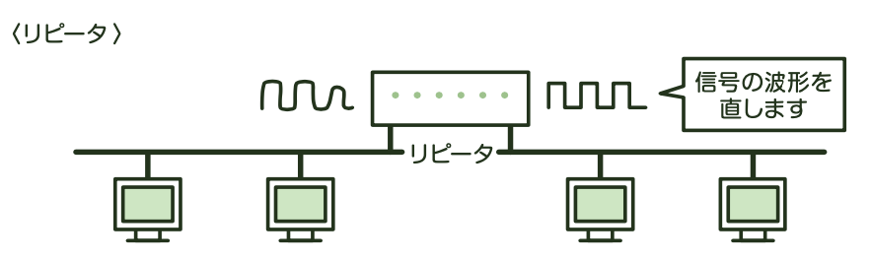
リピータ
弱くなった信号波形を増幅することで、転送距離を延長する ネットワーク機器です。OSI基本参照モデル第１層である物理層のプロトコルを使います。

Slide 30
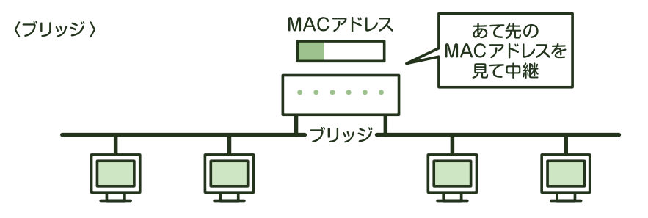
ブリッジ
宛先のMACアドレスを見て、同一ネットワーク内でデータを中継 するネットワーク機器です。特に、LANケーブルの接続ポートを 複数もち、宛先MACアドレスが存在するLANポートだけに転送するものを、スイッチングハブ（レイヤ２スイッチ）といいます。 OSI基本参照モデル第２層であるデータリンク層のプロトコルを 使います。

Slide 31
新しい言葉を覚えましょう
新しい言葉の
読み方、意味を勉強する

Slide 32
新しい言葉を読みましょう
No. | 新しい言葉 | 読み方
1 | 宛先
2 | MACアドレス
3 | 中継する
4 | 機器
5 | 接続ポート
6 | 複数
7 | 存在する
8 | 転送する
9 | スイッチングハブ
10 | レイヤ２スイッチ
Notes:
Google drive に提供します。

Slide 33
新しい言葉を読みましょう
No. | 新しい言葉 | 意味（ベトナム語）
1 | 宛先
2 | MACアドレス
3 | 中継する
4 | 機器
5 | 接続ポート
6 | 複数
7 | 存在する
8 | 転送する
9 | スイッチングハブ
10 | レイヤ２スイッチ
Notes:
Google drive に提供します。

Slide 34
文章の理解
文章を読んで、意味を理解できるようにしましょう

Slide 35
ブリッジ
あて先のMACアドレスを見て、同一ネットワーク内でデータを中継するネットワーク機器です。特に、LANケーブルの接続ポートを 複数もち、宛先MACアドレスが存在するLANポートだけに転送するものを、スイッチングハブ（レイヤ２スイッチ）といいます。 OSI基本参照モデル第２層であるデータリンク層のプロトコルを 使います。

Slide 36
MACアドレス
MACアドレスとは、ハードウェアが工場から出荷される時に、機器1台1台に割り振られる48ビットの識別番号です。先頭の24ビットはOUIと呼ばれるベンダ固有のIDで、後続の24ビットは、ベンダが 割り当てた固有製造番号です。

Slide 37
新しい言葉を覚えましょう
新しい言葉の
読み方、意味を勉強する

Slide 38
新しい言葉を読みましょう
No. | 新しい言葉 | 読み方
1 | ハードウェア
2 | 工場
3 | 出荷
4 | 識別番号
5 | ベンダ
6 | 固有
7 | 後続
8 | 製造番号
9 | 先頭
Notes:
Google drive に提供します。

Slide 39
新しい言葉を読みましょう
No. | 新しい言葉 | 意味（ベトナム語）
1 | ハードウェア
2 | 工場
3 | 出荷
4 | 識別番号
5 | ベンダ
6 | 固有
7 | 後続
8 | 製造番号
9 | 先頭
Notes:
Google drive に提供します。

Slide 40
文章の理解
文章を読んで、意味を理解できるようにしましょう

Slide 41
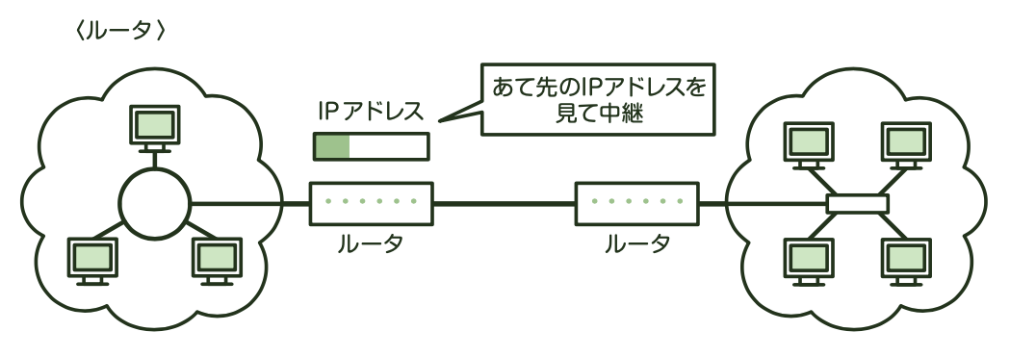
ルータ
データの宛先IPアドレスを見て、異なるネットワークにデータを 中継するネットワーク機器です。OSI基本参照モデル第3層であるネットワーク層のプロトコルを使います。

Slide 42
新しい言葉を覚えましょう
新しい言葉の
読み方、意味を勉強する

Slide 43
新しい言葉を読みましょう
No. | 新しい言葉 | 読み方
1 | 宛先
2 | 異なる
3 | 中継する
4 | 機器
5 | OSI基本参照モデル
6 | 第３層
7 | プロトコル
Notes:
Google drive に提供します。

Slide 44
新しい言葉を読みましょう
No. | 新しい言葉 | 意味（ベトナム語）
1 | 宛先
2 | 異なる
3 | 中継する
4 | 機器
5 | OSI基本参照モデル
6 | 第３層
7 | プロトコル
Notes:
Google drive に提供します。

Slide 45
文章の理解
文章を読んで、意味を理解できるようにしましょう

Slide 46
ルータ
データの宛先IPアドレスを見て、異なるネットワークにデータを 中継するネットワーク機器です。OSI基本参照モデル第3層であるネットワーク層のプロトコルを使います。

Slide 47
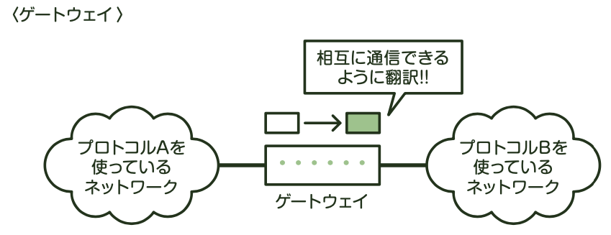
ゲートウェイ
OSI基本参照モデルの第4層から第7層のプロトコルが異なるネットワーク同士を接続するネットワーク機器です。

Slide 48
ARPとRARP
宛先までデータを届けるためには、相手の端末のMACアドレスと IPアドレスの両方が必要です。そこで片方のアドレスが分かって いる場合に、もう片方を取得するプロトコルが用意されています。IPアドレスからMACアドレスを取得するものをARP、MACアドレスからIPアドレスを取得するものをRARPといいます。

Slide 49
新しい言葉を覚えましょう
新しい言葉の
読み方、意味を勉強する

Slide 50
新しい言葉を読みましょう
No. | 新しい言葉 | 読み方
1 | 届ける
2 | 相手
3 | 両方
4 | 片方
5 | 取得する
6 | 用意する
Notes:
Google drive に提供します。

Slide 51
新しい言葉を読みましょう
No. | 新しい言葉 | 意味
1 | 届ける
2 | 相手
3 | 両方
4 | 片方
5 | 取得する
6 | 用意する
Notes:
Google drive に提供します。

Slide 52
文章の理解
文章を読んで、意味を理解できるようにしましょう

Slide 53
用語

Slide 54
用語
用語 | 意味
リピータ | 信号を増幅することによって伝送距離を延長する
ブリッジ | 宛先MACアドレスを基にして、データを中継
ルータ | 宛先IPアドレスを基にして、データを中継
ゲートウェイ | 第4~7層のプロトコルが異なるLAN同士を接続
MACアドレス | ベンダIDと固有製造番号から構成される48ビットの物理アドレス
ARP | IPアドレスからMACアドレスを取得
RARP | MACアドレスからIPアドレスを取得
→ 各接続装置がOSI基本参照モデルのどの階層に対応しているかを
覚えておきましょう。
Notes:
5min 24

Slide 55
練習問題

Slide 56
問題1
OSI基本参照モデルの各層で中継する装置を物理層で中継する装置、データリンク層で中継する装置、ネットワーク層で中継する装置の順に並べたものはどれか。
ブリッジ、リピータ、ルータ
ブリッジ、ルータ、リピータ
リピータ、ブリッジ、ルータ
リピータ、ルータ、ブリッジ

Slide 57
問題2
ルータがパケットの経路決定に用いる情報として、最も適切なものは
どれか。
宛先IPアドレス
宛先MACアドレス
発信先IPアドレス
発信先MACアドレス

Slide 58
問題3
通信を要求したPCに対して、ARPの仕組みを利用して実現できる通信可否の判定方法のうち、最も適切なものはどれか。
PCにインストールされているソフトウェアを確認し、登録されているソフトウェアだけがインストールされている場合に通信を許可する。
PCのMACアドレスを確認し、事前に登録されているMACアドレスで ある場合だけ通信を許可する。
PCのOSのパッチ適用状況を確認し、最新のパッチが適用されている 場合だけ通信を許可する。
PCのマルウェア対策ソフトの定義ファイルを確認し、最新になって いる場合だけ通信を許可する。

Slide 59
宿題

Slide 60
宿題
11回目の授業ではWANについて勉強します
以下の言葉について調べて来てください
・Các kiểu của mạng WAN
・Các loại hình kết nối trong mạng WAN
・Các dịch vụ của WAN
2. 授業に使う新しい言葉は以下のファイルにまとめています
11_新しい言葉
次の授業までに予習しておいてください。

Slide 61
今日の授業は終わりです
また会いましょう
Hẹn gặp lại lần sau

